Slide 1
PROYECTO FINAL · DATAXPERIENCE · UNIVERSIDAD EAN
Calidad del aire en Bogotá
¿Cuándo es peligroso respirar, y quién debería saberlo?
Javier Meneses · Alejandra Baquero
Docente: Camila Silva Gómez · Facultad de Ingeniería · Septiembre 2026

Slide 2
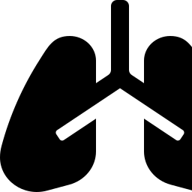



EL PROBLEMA
Respirar en Bogotá no siempre es seguro
La contaminación por PM2.5 —partículas finas que penetran hasta los pulmones— es uno de los principales riesgos ambientales para la salud respiratoria en las grandes ciudades. En Bogotá, la red de monitoreo (RMCAB) mide este contaminante en 27 puntos de la ciudad, pero la información rara vez llega de forma clara a quienes más la necesitan.
¿A quién afecta más?
Personas con asma o EPOC
Niños en desarrollo respiratorio
Pregunta de investigación
¿En qué zonas y meses del año se concentran los picos de PM2.5 en Bogotá, y qué debería hacer al respecto una persona con enfermedad respiratoria?
Adultos mayores
Cuidadores y personal de salud
02

Slide 3




PLANTEAMIENTO
Objetivo del proyecto
Analizar los registros diarios de PM2.5 de las 27 estaciones de monitoreo de Bogotá para identificar en qué zonas y periodos del año la calidad del aire representa un riesgo mayor para la salud respiratoria, y traducir ese hallazgo en una recomendación clara para la población más vulnerable.
Público objetivo
Decisión que informa
Fuente
Personas con enfermedad respiratoria, adultos mayores, niños y sus cuidadores.
Qué zonas y meses evitar para hacer actividad física al aire libre.
Datos abiertos de calidad del aire — Mendeley Data / RMCAB.
03

Slide 4
DATOS
Búsqueda y obtención de los datos
Se utilizó el conjunto de datos abiertos “Air Quality Bogotá”, publicado en Mendeley Data, con las mediciones oficiales de la Red de Monitoreo de Calidad del Aire de Bogotá (RMCAB). Se eligió por ser una fuente oficial, con cobertura de toda la ciudad y granularidad diaria — condiciones necesarias para comparar zonas y detectar patrones estacionales.
27
estaciones de
monitoreo (RMCAB)
2013–2022
periodo cubierto
por los registros
Fuente: data.mendeley.com/datasets/z6wtdbkc5b/3
27 archivos .csv, uno por estación de monitoreo, combinados en un único dataset.
1
contaminante
analizado: PM2.5
04

Slide 5
DATOS
Comprensión del conjunto de datos
Cada archivo aporta cuatro variables por estación, registradas de forma diaria:
Variable | Descripción | Estado inicial
Estacion | Nombre de la estación de monitoreo (27 en total) | Formatos y mayúsculas inconsistentes
Fecha inicial | Fecha del registro diario | Texto, no tipo fecha
Fecha final | Fecha de cierre del periodo | 100% de valores vacíos
PM2.5 | Concentración de partículas finas (µg/m³) | Numérica, con posibles valores imposibles
Hallazgo inicial: la columna “fecha_final” está completamente vacía y las 27 estaciones tienen nombres escritos de forma distinta entre archivos — ambos problemas se resuelven en la limpieza.
05

Slide 6
PREPARACIÓN DE DATOS
Proceso de limpieza
1
Se normalizaron los nombres de columnas a snake_case.
5
Se marcaron como faltantes los valores imposibles de PM2.5 (< 0 o > 500).
2
Se eliminaron filas duplicadas exactas.
6
Se eliminaron filas sin fecha o sin PM2.5 válido.
3
Se unificaron los nombres de las 27 estaciones a un formato único.
7
Se creó la variable “nivel de riesgo” según las guías diarias de la OMS.
4
Se eliminó “fecha_final”: 100% de sus valores estaban vacíos.
06

Slide 7
PREPARACIÓN DE DATOS
Qué cambió la limpieza
27 → 27
0
1
estaciones, ahora
con nombres unificados
filas duplicadas
encontradas
columna vacía eliminada
(fecha_final)
6
0
texto → fecha
columnas nuevas creadas
(mes, día, nivel de riesgo…)
celdas vacías al
terminar el proceso
las fechas ya se pueden
ordenar y agrupar
07

Slide 8
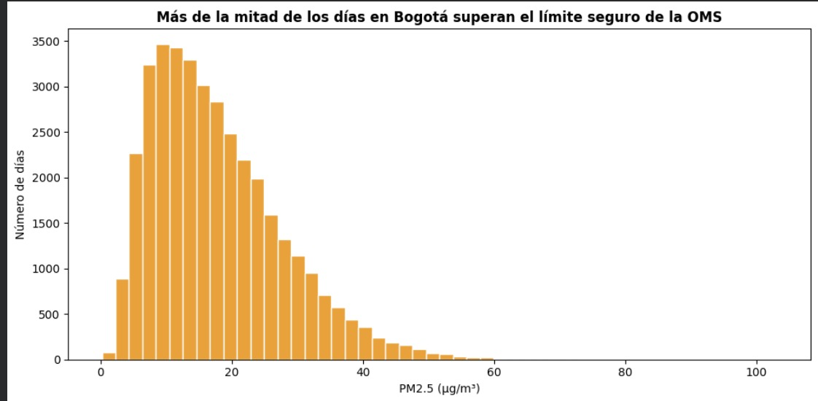
ANÁLISIS EXPLORATORIO
Más de la mitad de los días superan el límite de la OMS
53.6%
de los días registrados superan el límite diario seguro de PM2.5 según la OMS (15 µg/m³).
17.8 µg/m³
promedio anual de PM2.5 en la ciudad
15 µg/m³ = umbral OMS
Fuente: histograma generado a partir del dataset limpio (df_limpio).
08

Slide 9
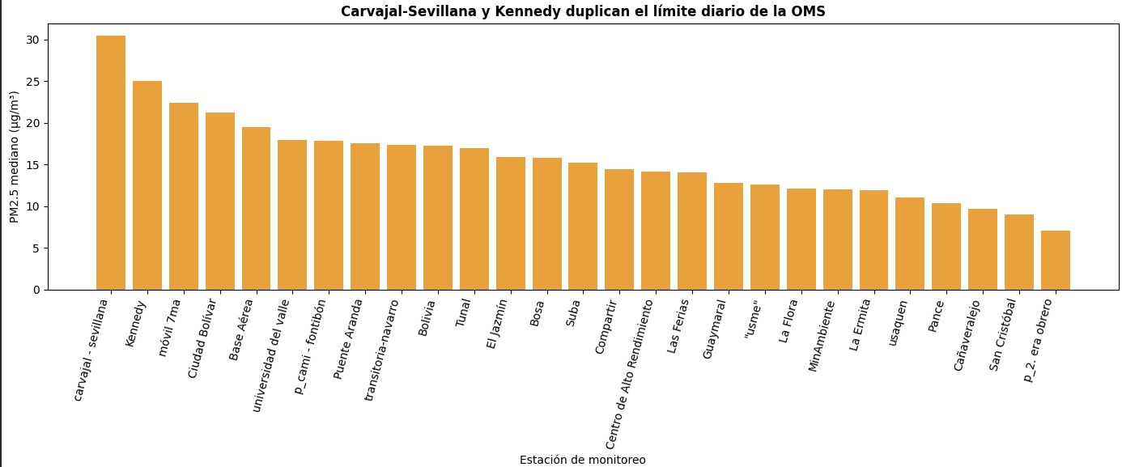
ANÁLISIS EXPLORATORIO
Carvajal-Sevillana y Kennedy duplican el límite diario de la OMS
Carvajal – Sevillana · ~30.5 µg/m³
Kennedy · ~25.0 µg/m³
Móvil 7ma · ~22.5 µg/m³
09

Slide 10
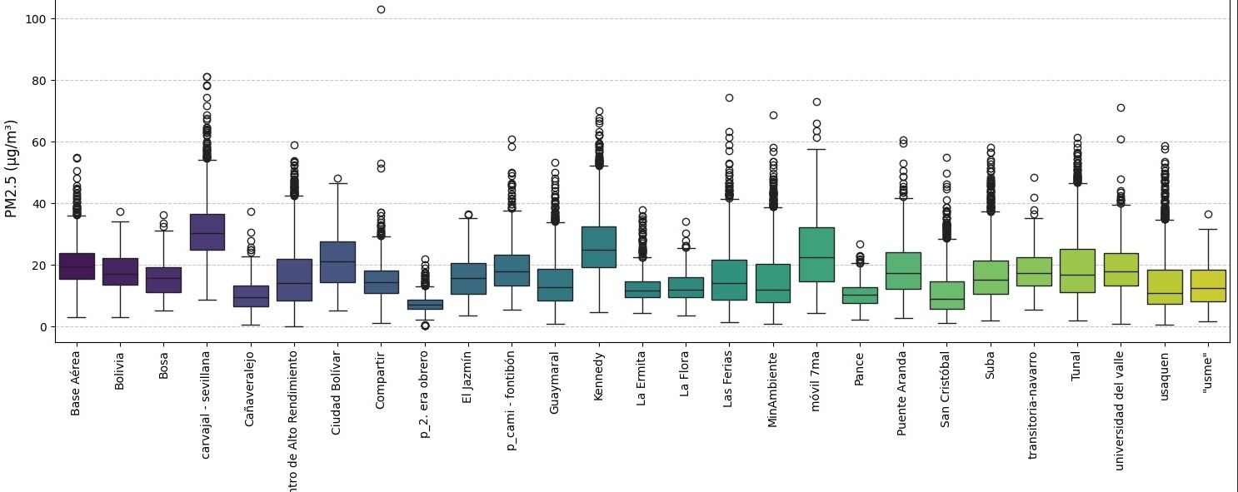
ANÁLISIS EXPLORATORIO
La contaminación no es solo más alta: también es más volátil
Carvajal-Sevillana no solo tiene la mediana más alta: también concentra los outliers más extremos (picos por encima de 80 µg/m³), lo que sugiere episodios puntuales de contaminación muy severa.
10

Slide 11
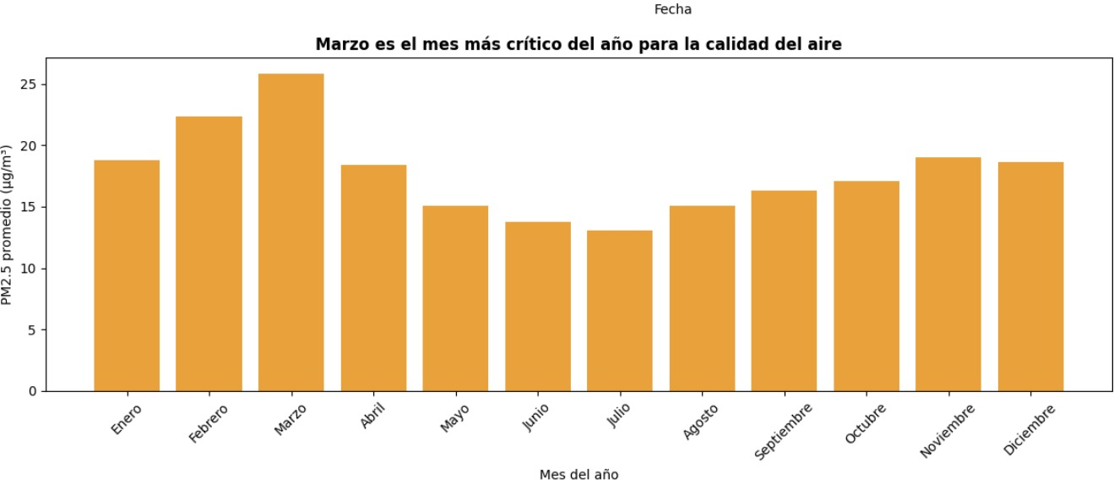
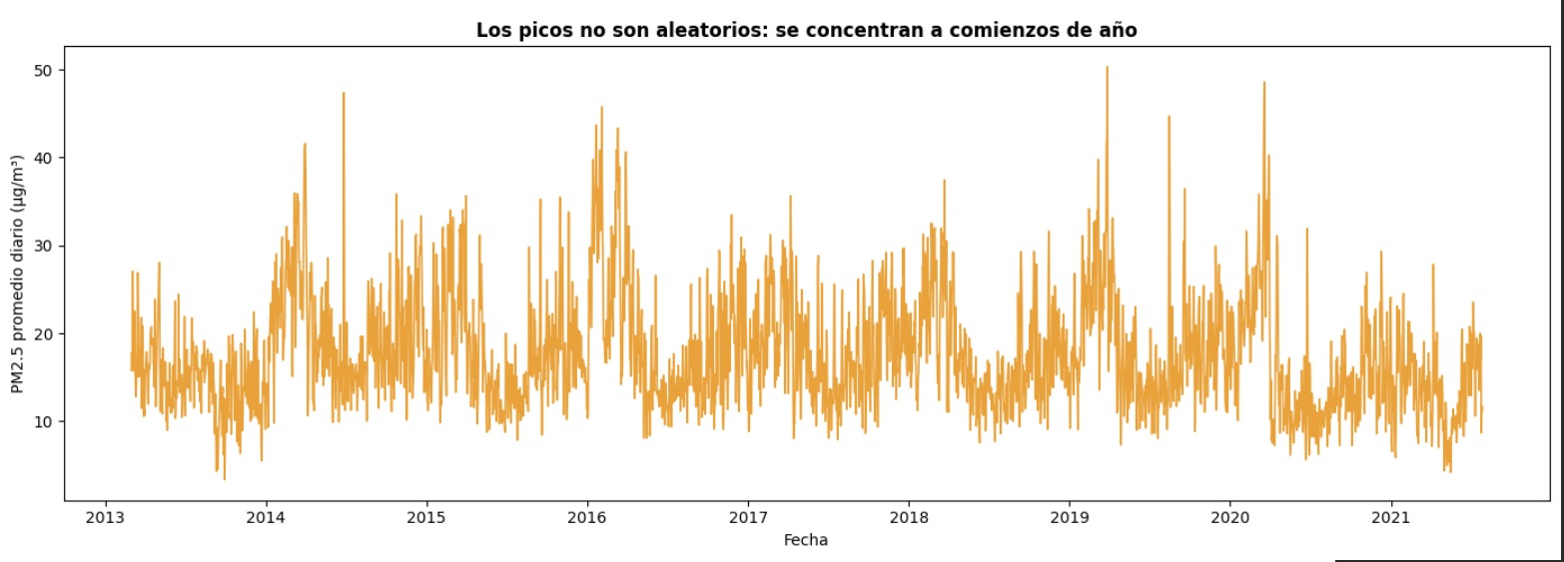
ANÁLISIS EXPLORATORIO
Marzo es el mes más crítico del año
Marzo (~25.8 µg/m³) y febrero (~22.4 µg/m³) concentran los niveles más altos del año; julio es el mes más limpio. La serie 2013–2022 confirma que este repunte se repite cada año a comienzos de año, no es un evento aislado.
11

Slide 12
ANÁLISIS ESTADÍSTICO
Clasificación de riesgo según guías de la OMS
Cada registro diario de PM2.5 se clasificó en cuatro niveles de riesgo para poder comparar estaciones, meses y días de forma consistente en todo el análisis:
Bueno
Moderado
Dañino para sensibles
Dañino
≤ 15 µg/m³
15 – 35 µg/m³
35 – 75 µg/m³
> 75 µg/m³
Con esta clasificación, el 53.6% de los días de la ciudad cae por fuera del nivel “Bueno” — es decir, más de la mitad de los días implican algún grado de riesgo respiratorio.
12

Slide 13
MODELO
Segmentación de estaciones con K-Means
¿Por qué este modelo?
1
Grupo crítico
El objetivo no es predecir un valor futuro, sino agrupar las 27 estaciones según su perfil de contaminación a lo largo del año. K-Means es apropiado porque no requiere etiquetas previas y permite descubrir grupos naturales en los datos.
Estaciones con PM2.5 consistentemente alto todo el año.
2
Grupo medio
Datos de entrada
Niveles intermedios, con variación estacional visible.
Matriz de 27 estaciones × 12 meses, con el PM2.5 promedio mensual de cada estación. Se usó K = 3 para obtener perfiles claramente interpretables: crítico, medio y bueno.
3
Grupo bueno
Las estaciones con mejor calidad del aire de la ciudad.
13

Slide 14

CIERRE
Conclusiones y recomendaciones
Hallazgo principal
Recomendaciones accionables
El 53.6% de los días en Bogotá supera el límite diario de PM2.5 de la OMS. Carvajal-Sevillana, Kennedy y Móvil 7ma son las zonas más afectadas, y el riesgo se concentra en marzo y febrero de cada año.
Evitar actividad física al aire libre en Carvajal-Sevillana, Kennedy y Móvil 7ma, sobre todo en marzo y febrero.
Consultar el reporte diario de calidad del aire de la RMCAB antes de salir.
Lo que no podemos afirmar
• No hay evidencia de causalidad directa entre tráfico y contaminación.
• No se midió el efecto en salud de la población, solo la exposición ambiental.
Preferir espacios cerrados con ventilación filtrada en días “Dañino para sensibles” o superior.
14

Slide 15
Gracias
¿Preguntas?
Referencias
• Air Quality Bogotá. Mendeley Data. data.mendeley.com/datasets/z6wtdbkc5b/3
• Red de Monitoreo de Calidad del Aire de Bogotá (RMCAB), Secretaría de Ambiente.
• Organización Mundial de la Salud (OMS) — Guías de calidad del aire, valores guía de PM2.5.
Javier Meneses · Alejandra Baquero — DataXperience, Universidad EAN

